Slide 1
Diagramy datových toků
Hradílek Martin
Vedoucí práce : RNDr. Arnošt Večerka

Slide 2
Obsah prezentace
Diagramy datových toků
Implementace
Možná rozšíření

Slide 3
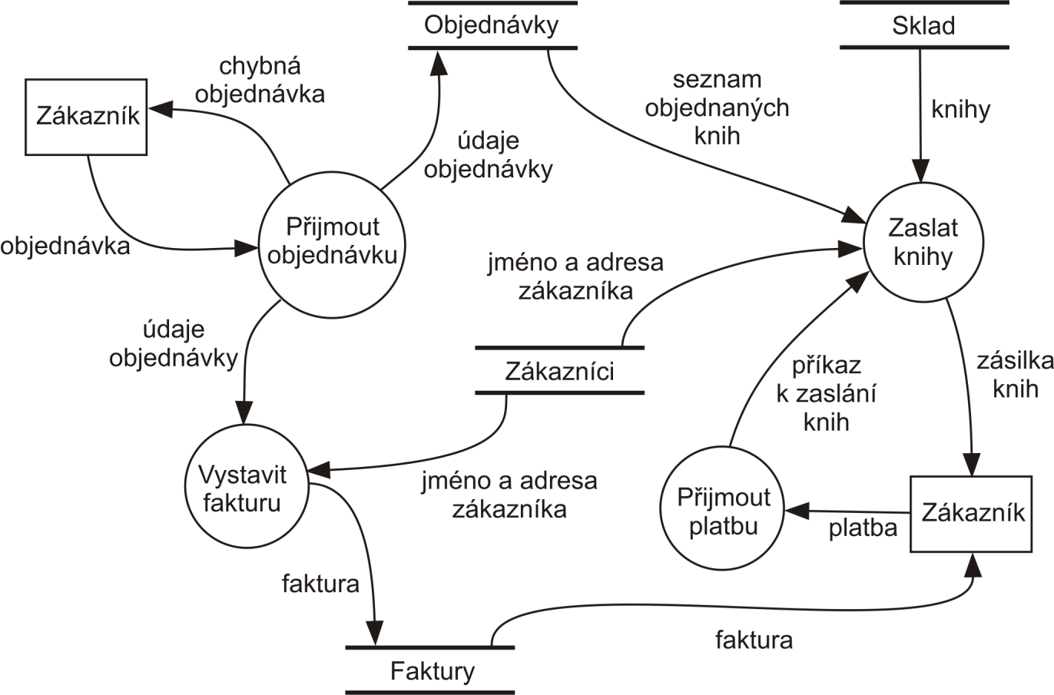
Diagramy datových toků
vizuálně reprezentují tok informací skrz systém a jeho procesy
slouží k jednoduššímu pochopení systému
skládá se ze čtyř typů prvků

Slide 4
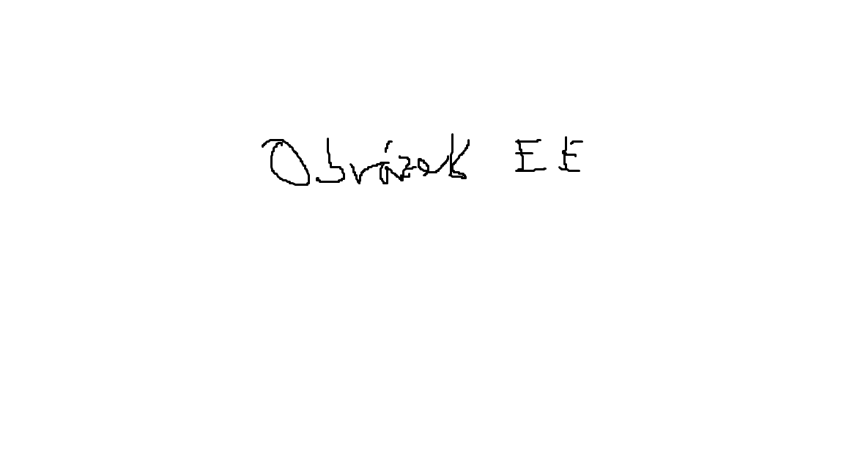
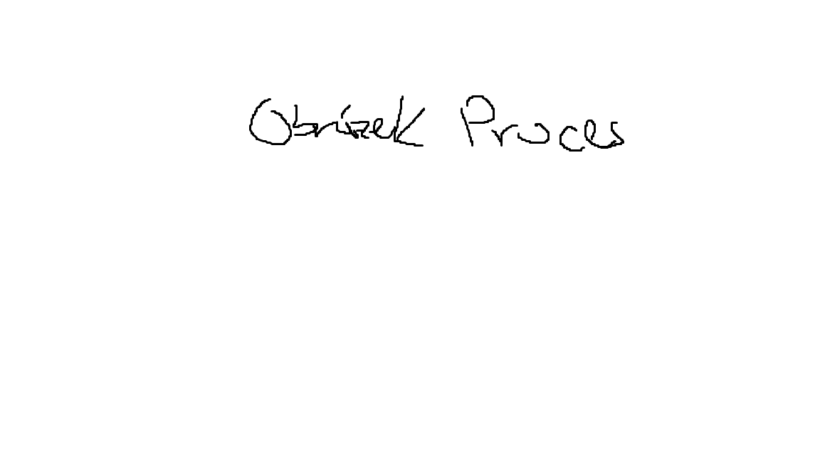

Diagramy datových toků
Externí entita
- reprezentují externí systémy
Proces
popis procedur, které získají data z datových toků a tyto data zpracovávají
Datové uložiště
popisují místa, kde jsou data v systému uložena

Slide 5

Diagramy datových toků
Datové toky
Popisují toky dat v systému
Směr toku dat je reprezentován orientací šipky

Slide 6
Funkcionalita aplikace
Manipulace prvků
přidání prvků // TODO: upravit rozdělení
smazání prvků
úprava vlastností
pohyb prvků
Propojení prvků šipkou
Pohyb šipky
Undo/Redo funkcionalita
Export do PNG, JPG
Uložení do XML

Slide 7
Implementace - použité technologie
Jazyk Java
JavaFX – framework pro vytváření grafických aplikací

Slide 8
Architektura??????
MVC
// TODO něco dopsat
Model – CanvasState
Controller – MainScreenController
View - Canvas

Slide 9

Implementace - quad tree
datová struktura pro efektivní ukládání a vyhledávání prvků v rovině

Slide 10

Implementace - příkaz
… jsou realizovány jako implementace návrhového vzoru příkaz
Tyto příkazy ukládájí stav??, který je určitým způsobem aplikován
Umožňuje také operaci vrátit zpět

Slide 11
Ukládání a export
Data jsou ukládána do XML
Diagram lze exportovat do formátů PNG, JPG a BMP.

Slide 12
Možné rozšíření
více notací
lišta pro možnost více otevřených diagramů
Responzivnost??
...

Slide 13
Tady bude první slide jako poslední

